Slide 1
Pb: la Riv Ind ha determinato uno spettacolare aumento dei salari (hockey stick) fino al 1870 sono aumentati consumo e tempo di lavoro dopo il 1870 sono aumentati consumo e tempo libero
Statica comparata: come cambia l’equilibrio quando cambiano i parametri (e i prezzi relativi → carbone e lavoro CAP 2)

Slide 2
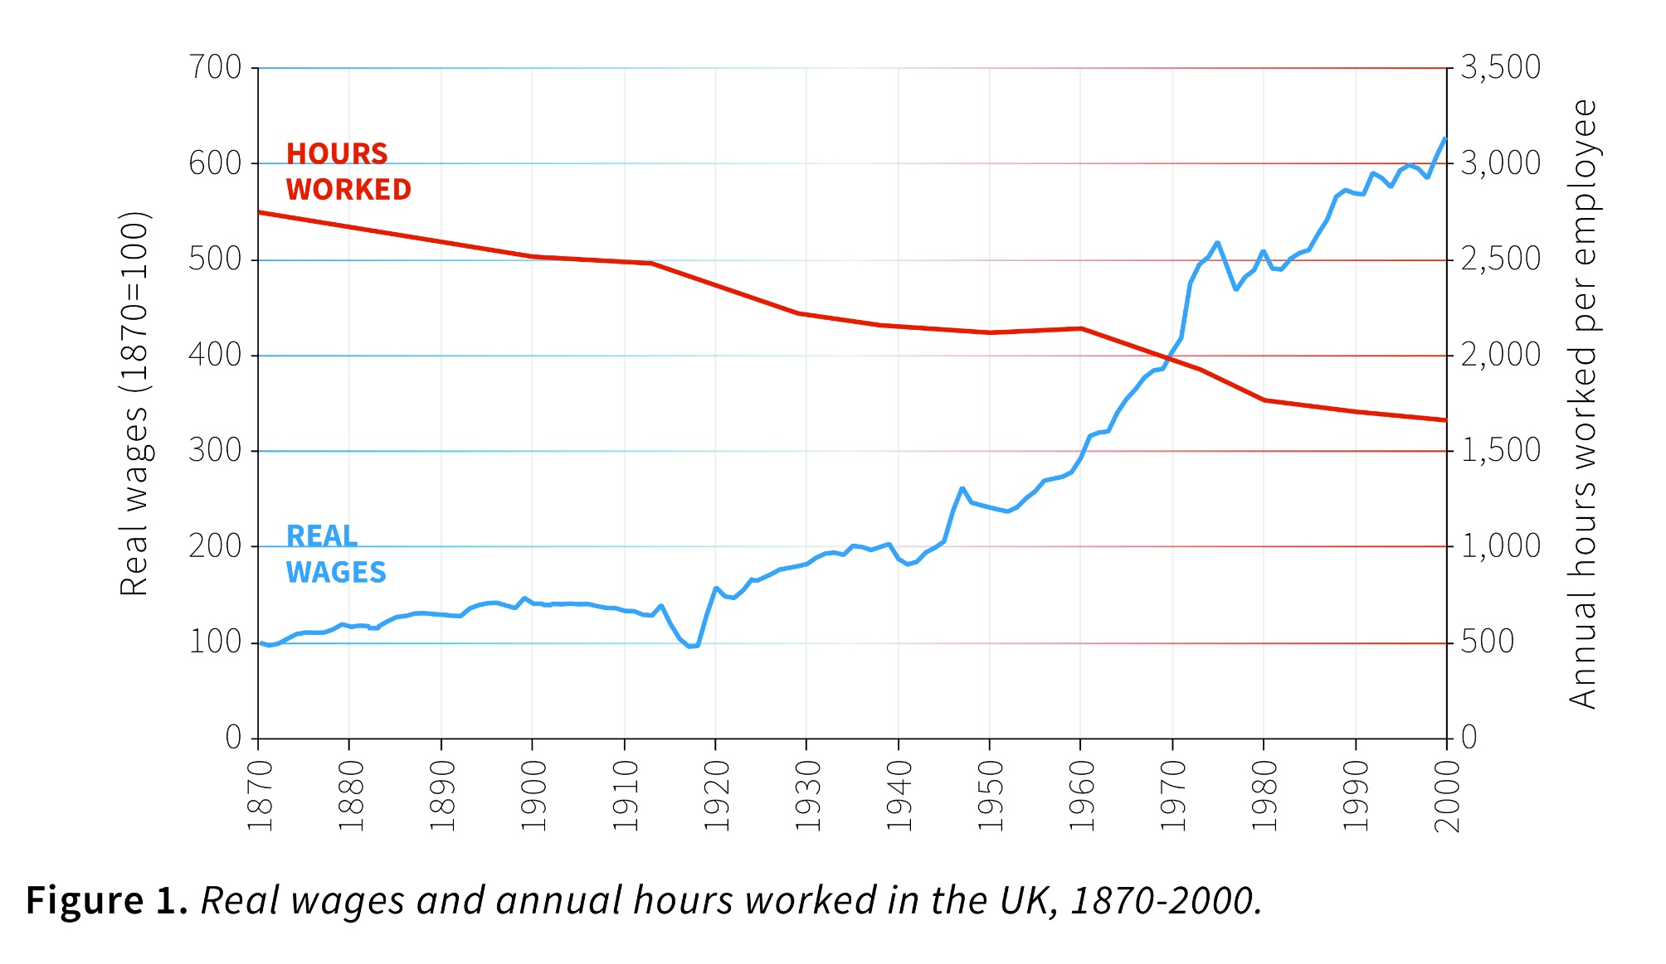

Slide 3
1. Progresso tecnico (agricoltura) ↑ il CO del tempo libero (SMT)

Slide 4
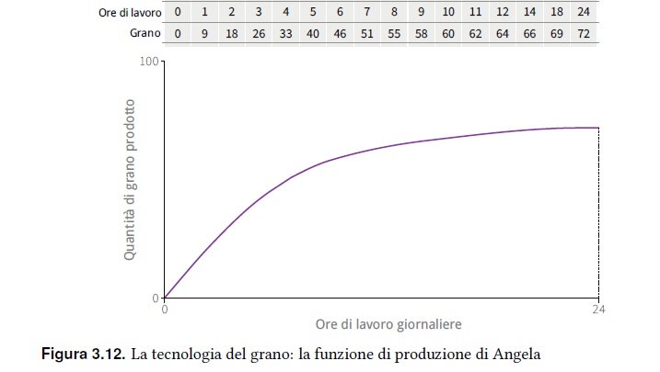

Slide 5
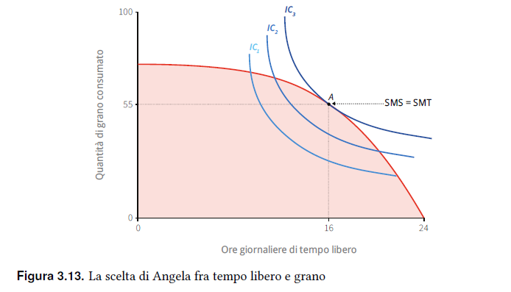

Slide 6
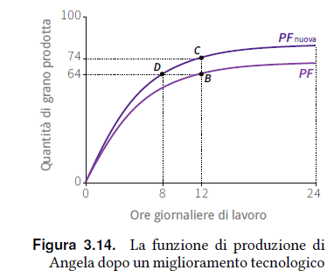

Slide 7
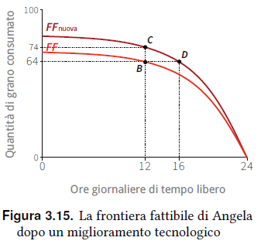

Slide 8
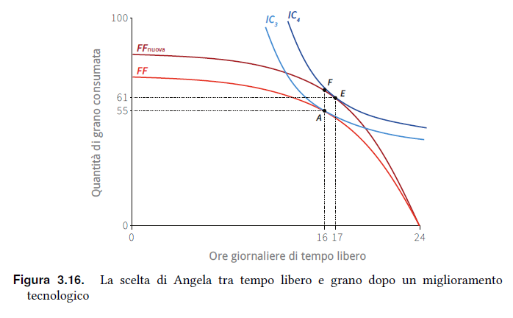

Slide 9
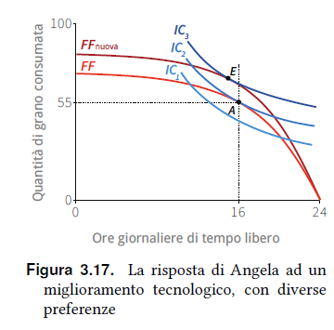

Slide 10
BENI SOSTITUTI: un bene può essere consumato al posto dell’altro (the e caffè) se ↑il prezzo uno, ↑ il consumo dell’altro BENI COMPLEMENTI: i due beni vanno consumati insieme (caffè e zucchero) se ↑il prezzo uno, ↓ il consumo di entrambi, ma se ↑il reddito ↑ il consumo di entrambi (così come se↓il prezzo di uno)

Slide 11
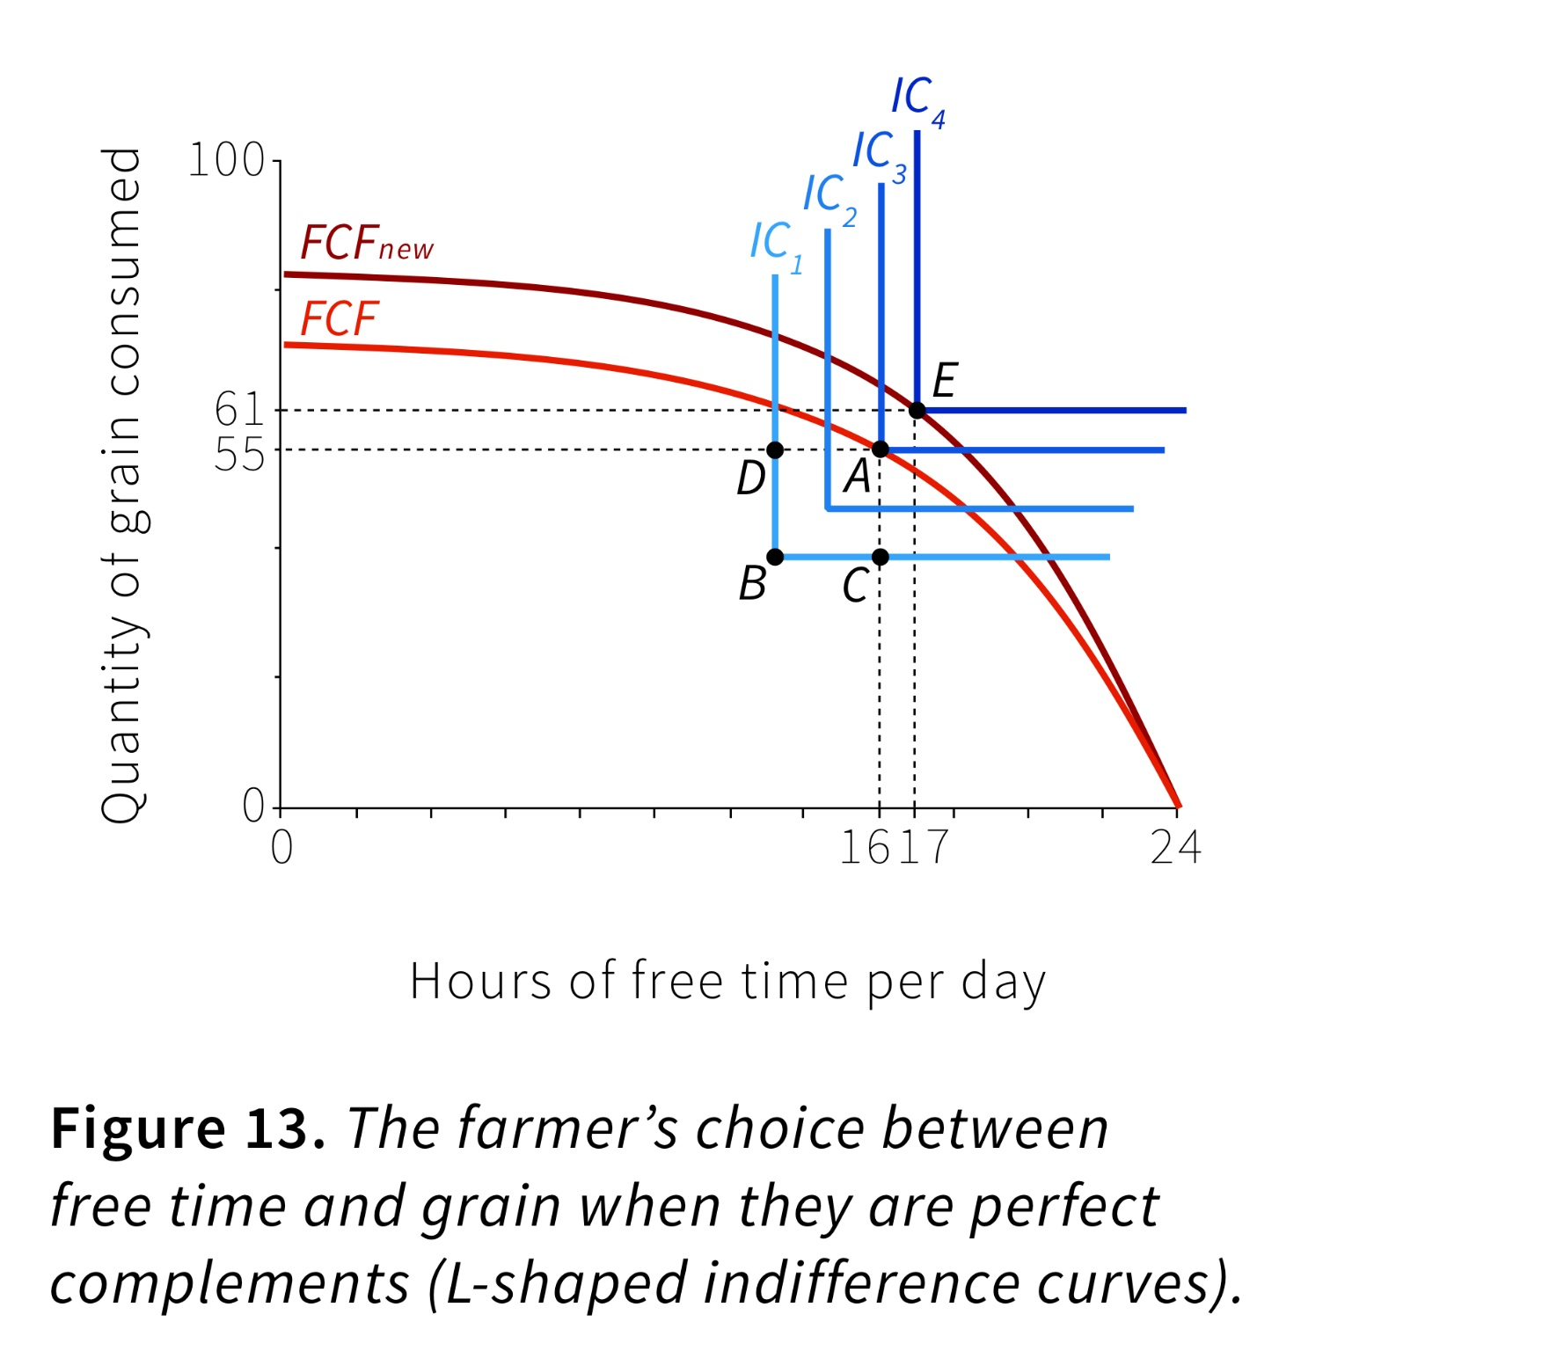

Slide 12
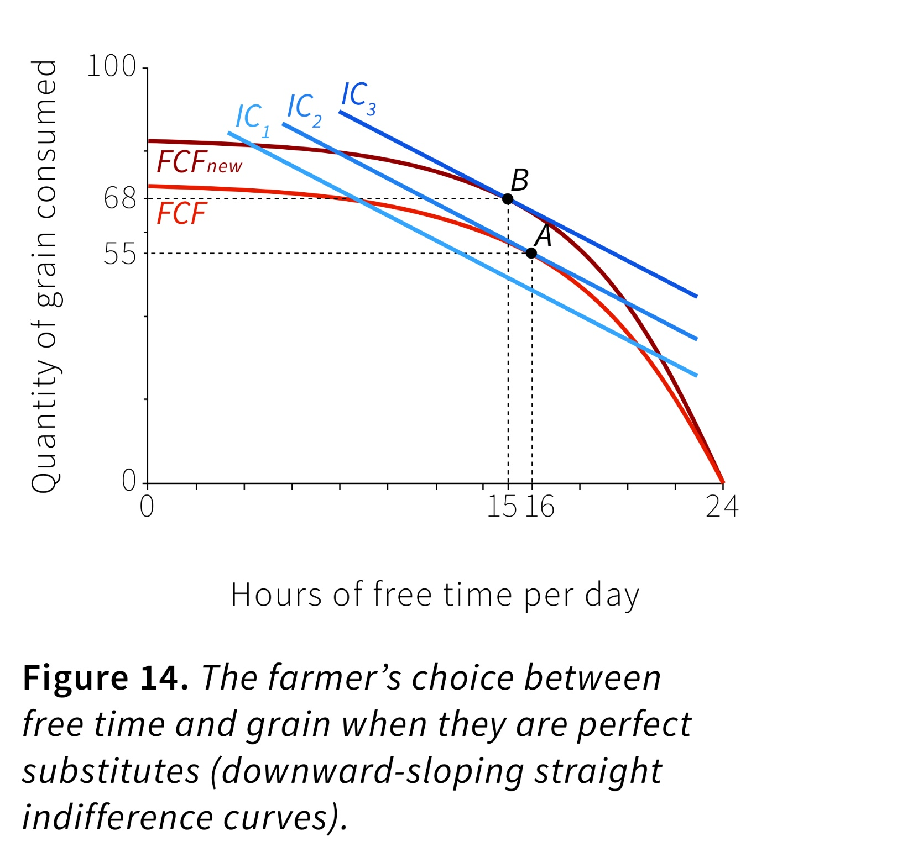

Slide 13
2. EFFETTO DI REDDITO e EFFETTO DI SOSTITUZIONE (vincolo di bilancio al posto di insieme fattibile → w al posto di MPL)

Slide 14
Progresso tecnologico: ↑ CO di TL (↑w) effetto reddito: disincentivo a lav effetto sostituzione: incentivo a lavorare (*prezzi relativi e incentivi)

Slide 15
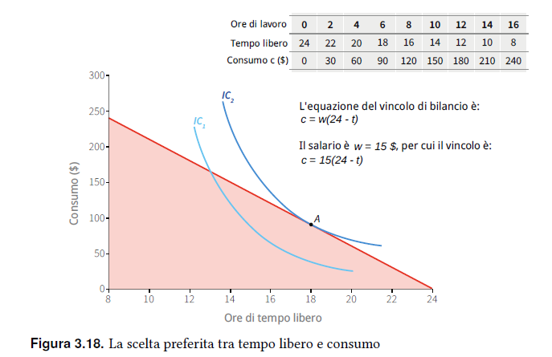

Slide 16
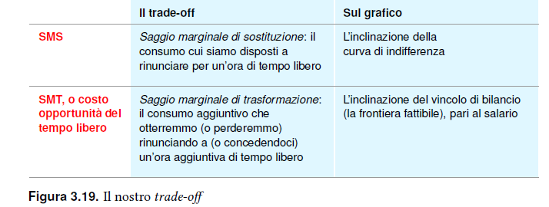

Slide 17
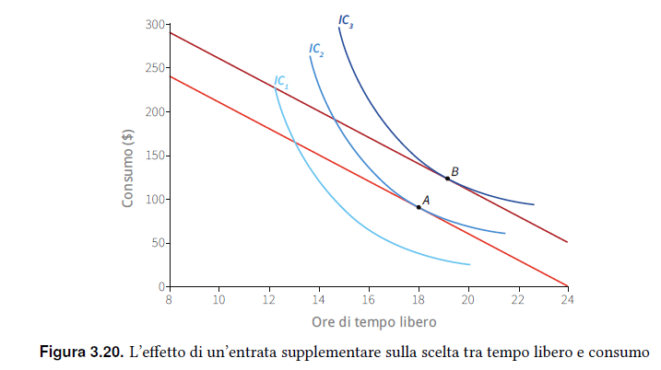

Slide 18
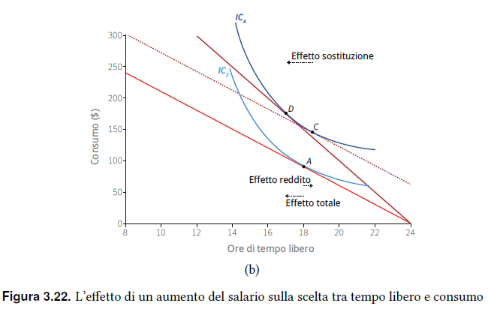

Slide 19
BENI SOSTITUTI: domina effetto ↑ sostituzione (pre 1870) BENI COMPLEMENTI: domina l’effetto reddito (post 1870) (slide 23) ↓

Slide 20
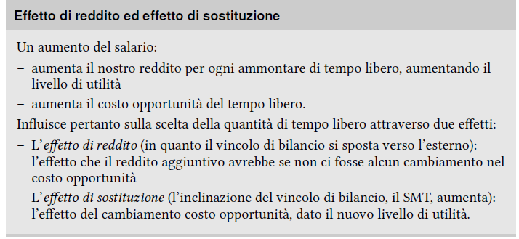

Slide 21
3. Corrispondenza teoria e realtà

Slide 22
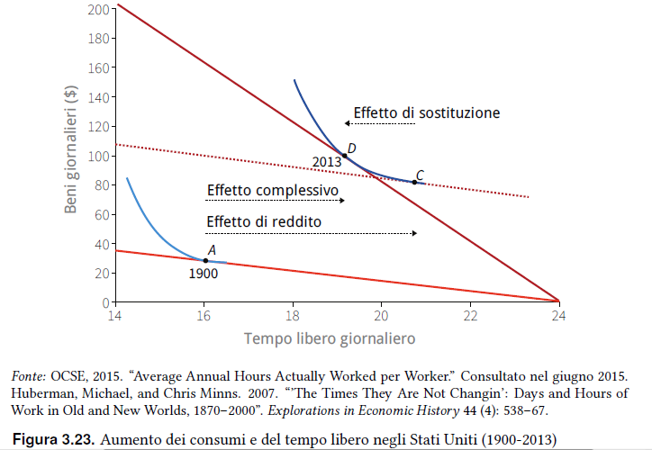

Slide 23
Fino al 1870 domina l’effetto sostituzione (C e l sostituti) Dopo il 1870 domina l’effetto reddito (C e l complementi)
Ma questo non spiega le differenze tra paesi → fattori POLITICI e CULTURALI influenzano le preferenze → l’interazione tra individui (prox capitoli) ‘relativizza’ la definizione tradizionale

Slide 24
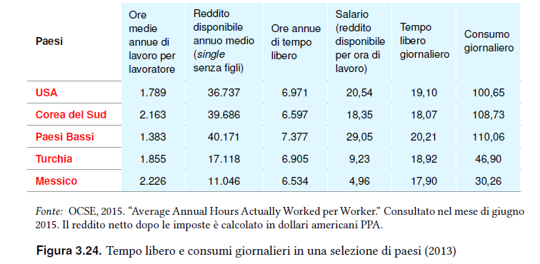

Slide 25
